Slide 1

Основные направления деятельности ШМО, РМО/ОМО в 2026/2027 учебном году
Мусийко Оксана Николаевна, старший методист

Slide 2

«Важная задача стоит по развитию методических служб. Мы планируем, что в России будет выстроена единая система методического сопровождения системы образования», - сказал министр просвещения РФ Сергей Кравцов
28 марта 2026 года

Slide 3
Нормативно-правовые основы деятельности МО
Федеральный уровень
Закон Российской Федерации от 10.07.1992 г. №3266-1 «Об образовании» (статьи 28, 29, 32, 55)
Федеральный закон от 26.07.2019 г. №232-ФЗ «О внесении изменений в Федеральный закон «Об образовании в Российской Федерации» и отдельные законодательные акты Российской Федерации в связи с изменением структуры федеральных органов исполнительной власти, осуществляющих полномочия в сфере образования и науки»
Приказ Министерства просвещения РФ от 27 ноября 2018 г. N 247 "Об утверждении Типового положения об учебно-методических объединениях в системе общего образования» ( изменения, приказ Министерства просвещения РФ от 30.09.2022 г. № 875)

Slide 4
Нормативно-правовые основы деятельности МО
Региональный уровень
распоряжение Правительства Новосибирской области от 02.07. 2019 № 245-рп «О реализации мероприятий по созданию центров непрерывного повышения профессионального мастерства педагогических работников и центра оценки профессионального мастерства и квалификаций педагогов в рамках федерального проекта «Учитель будущего» национального проекта «Образование» на территории Новосибирской области»;
приказ Минобразования Новосибирской области от 23.07.2021 № 1813 «Об утверждении положения о создании и функционирования региональной системы научно-методического сопровождения педагогических работников и управленческих кадров Новосибирской области» (с изменениями от 03.12.2021 № 2736) ;
приказ министерства образования Новосибирской области от 28.03.2024 No 521 «О создании регионального учебно-методического объединения в системе общего образования Новосибирской области»;
письмо Минобразования НСО от 14.12.2021 г. № 13015-07/25 «О деятельности ММО»;
приказ ректора ГАУ ДПО НСО НИПКиПРО от 07.12.2021 № 1918 «О научно-методическом сопровождении муниципальных методических объединений в сфере образования Новосибирской области»;
«План-график («дорожная карта») деятельности регионального учебно-методического объединения в системе общего образования Новосибирской области» (утверждается ежегодно приказом ректора ГАУ ДПО НСО НИПКиПРО).

Slide 5
Нормативно-правовые основы деятельности МО
Муниципальный уровень
приказ департамента образования мэрии города Новосибирска от 31.05.2022 № 0482-од «Об утверждении Положения о муниципальной методической службе»;
приказ департамента образования мэрии города Новосибирска от 02.06.2022 № 0487-од «Об утверждении Положения о профессиональных объединениях педагогических работников и управленческих кадров муниципальных образовательных организаций»;
приказы департамента образования мэрии города Новосибирска о муниципальных методических объединениях на …учебный год (ежегодно).
Институциональный уровень
ЛА ОО

Slide 6
Региональное учебно-методическое объединение
Муниципальное методическое объединение (ММО)
Районное/окружное методическое объединение (РМО)
Школьное методическое объединение (ШМО)

Slide 7
Мусийко Оксана Николаевна | старший методист МАУ ДПО «НИСО» | куратор ММО
Кузьмина Наталья Александровна | учитель русского языка и литературы МАОУ «Гимназия № 1» | руководитель ММО
Таран Ольга Викторовна | учитель русского языка и литературы МБОУ СОШ № 18 | руководитель РМО Дзержинского района
Кимстач Ольга Александровна | учитель русского языка и литературы ОАНО СОШ «Веритас» | руководитель РМО Калининского района
Фроловская Екатерина Александровна | учитель русского языка и литературы МБОУ СОШ № 109 | руководитель РМО Кировского района
Захарова Наталья Владимировна | учитель русского языка и литературы МБОУ «Лицей № 136» | руководитель РМО Ленинского района
Ольховик Ольга Константиновна | учитель русского языка и литературы, зам. директора по УВР МАОУ СОШ № 216 | руководитель РМО Октябрьского района
Теплова Галина Александровна | учитель русского языка и литературы МБОУ Технический лицей № 128 | руководитель РМО Первомайского района
Вашкевич Елена Владимировна | учитель русского языка и литературы МБОУ «Гимназия № 5» | руководитель РМО Советского района
Тищенко Елена Николаевна | учитель русского языка и литературы МАОУ «Гимназия № 1» | руководитель РМО ЦО
Донцова Мария Сергеевна | учитель русского языка и литературы МБОУ «СОШ № 159» | руководитель РМО ЦО

Slide 8
ММО в системе муниципальной методической службы
Профессиональные объединения педагогических работников и управленческих кадров муниципальной системы образования –
это общественно-профессиональные сообщества педагогических работников и управленческих кадров образовательных организаций, осуществляющие свою деятельность в рамках муниципальной методической службы (ММС) города Новосибирска и являющиеся ее структурными компонентами.
Муниципальные методические объединения педагогических работников и управленческих кадров (ММО) – профессиональные объединения педагогов и руководителей муниципальных образовательных организаций с целью повышения качества образования и роста профессионального мастерства.

Slide 9
Основные направления деятельности ММО
Целью деятельности профессиональных объединений является обеспечение условий для эффективного профессионального взаимодействия педагогических работников муниципальной системы образования, повышения профессионального мастерства, распространение творческих, инновационных инициатив с целью повышения качества образования, а также синхронизация методической работы в соответствии с задачами модернизации муниципальной системы образования.
Определены основные направления деятельности ММО:
Информационно-методическое направление
Организационно-методическое направление
Экспертно-аналитическое направление
Консультационное направление

Slide 10
Деятельность ММО включает:
направления и форматы, заданные региональным оператором
(ГАУ ДПО НСО НИПКиПРО);
направления и форматы, заданные Учредителем
(ДО мэрии г. Новосибирска);
направления и форматы, определенные спецификой ММО.
Для эффективной организации деятельности ММО
единые подходы к структуре ММО, РМО, МО ОО;
единые подходы к планированию деятельности ММО, РМО, МО ОО
(каскадная система планирования);
поддержка деятельности РМО на уровне района, МО на уровне ОО;
создание кустовых МО для ОО с малой численностью педагогических работников.

Slide 11
Каскадная система планирования
План работы ММО
Направления и мероприятия, заданные регионом
Направления и мероприятия, заданные Учредителем
План работы РМО
Направления и мероприятия, учитывающие специфику района (округа)
План работы МО ОО
Направления и мероприятия, учитывающие специфику образовательной организации

Slide 12
Важно учесть при планировании работы:
План мероприятий («дорожная карта») по повышению качества образования в муниципальных общеобразовательных организациях, подведомственных департаменту образования мэрии города Новосибирска, на 2025-2027 гг. , утвержденный министром образования Новосибирской области и заместителем мэра города Новосибирска 31.03.2025 г.
План мероприятий по реализации Основ государственной языковой политики Российской Федерации на территории Новосибирской области на 2026-2030 годы, утвержденный заместителем губернатора Новосибирской области 03.07.2026 г.
Реализация Концепции исторического просвещения.
Реализация единой модели профориентации.

Slide 13
План мероприятий («дорожная карта») по повышению качества образования в муниципальных общеобразовательных организациях, подведомственных департаменту образования мэрии города Новосибирска, на 2025-2027 гг. , утвержденный министром образования Новосибирской области и заместителем мэра города Новосибирска 31.03.2025 г.
Проект документа, содержащего целевые показатели организации на уровне ОО и муниципалитета в целом системной методической работы по учебным предметам и профессиональному развитию педагогических
работников, включающий алгоритм совершенствования качества урока* в ОО муниципального образования.

Slide 14
Изучение открытых и доступных информационных ресурсов по организации методической работы
в ОО города Новосибирска
Цель изучения: оценка открытых информационных ресурсов по организации методической системы в ОО г. Новосибирска.
Период проведения: апрель 2026 г.
Выводы:
в 59 (28%) ОО созданы страницы, посвященные методической работе;
в 96 (46%) ОО представлена информация о профессиональных объединениях педагогов.

Slide 15
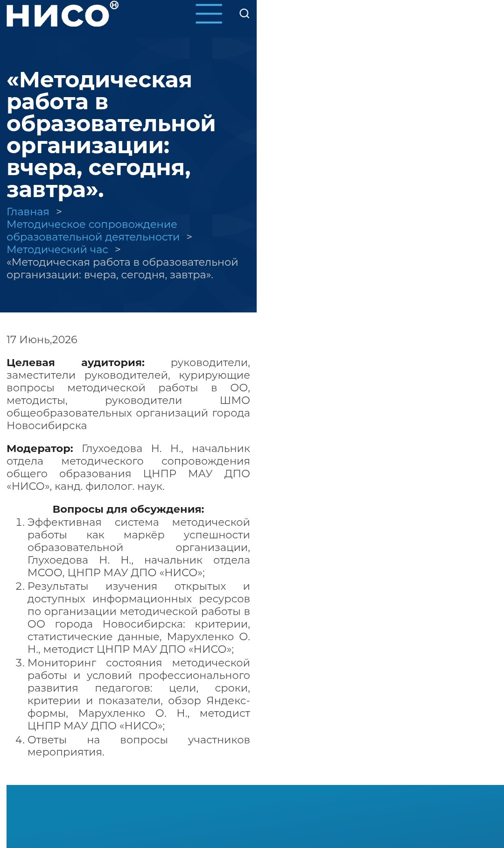
17.06.2026
«Методическая работа в образовательной организации: вчера, сегодня, завтра»
niso54.ru/metodsoprod/metod-chas/metodicheskaya-rabota-v-obrazovatelnoy-organizacii-vchera-segodnya-zavtra
https://

Slide 16
Дорожная карта по повышению качества образования в ОО г. Новосибирска
п.5 Организация на уровне ОО и муниципалитета в целом системной методической работы по учебным предметам и профессиональному развитию педагогических работников
Целевые показатели п. 5
8. Доля педагогов, имеющих базовое педагогическое образование по предмету.
9. Доля педагогов, имеющих непедагогическое образование, соответствующее предмету.
10. Доля педагогов, имеющих образование, не соответствующее предмету (переподготовка).
11. Уровень организации методической работы в муниципальной системе образования, реализуемой по алгоритмам, определяемый с учётом выборочной проверки.
12. Доля ОО, которые по результатам оценки эффективности методической работы и профессионального развития педагогических работников подтвердили высокую эффективность.

Slide 17
Определение уровня организации методической работы (высокий, средний, низкий)
1. Обеспечение работы ММО
и ШМО
1.1. Созданы и эффективно работают ММО.
1.2. Созданы и эффективно работают ШМО.
Реализуется Алгоритм совершенствования урока (ОО)
2. Обеспечение непрерывного профессионального развития пед. работников в ОО
2.1. Диагностика и устранение профессиональных дефицитов педагогических работников.
2.2. Обеспечено совершенствование качества образования во всех ОО.
Реализуется Алгоритм совершенствования урока (МОУО)

Slide 18
Созданы и эффективно работают ММО:
1) согласованы планы методической работы с кафедрами НИПКиПРО;
2) руководители ММО, РМО посещают ежегодный цикл сессий в НИПКиПРО;
3) руководители ММО/РМО проводят заседания ММО/РМО, используя материалы сессий;
4) руководители ММО/РМО проводят самообследование по итогам методической работы за год.

Slide 19
Созданы и эффективно работают ШМО:
1) в ОО созданы ШМО, организована методическая работа по всем актуальным направлениям, фиксируются и анализируются результаты деятельности;
2) планы методической работы ШМО согласованы с руководителями РМО;
3) руководители ШМО посещают заседания РМО, используют переданные руководителем РМО методические материалы для проведения заседаний ШМО;
4) в ОО организовано профессиональное взаимодействие и горизонтальное взаимообучение педагогов, обмен опытом в ходе проектирования, проведения и анализа открытых уроков, занятий и мероприятий;
5) руководители ШМО вносят предложения в план методической работы РМО (вариативная часть) в части проведения мастер-классов, открытых уроков, методических мастерских, участвуют в экспертной деятельности, конкурсах профессионального мастерства и проч.;
6) руководители ШМО проводят самообследование по итогам методической работы за год.
Индикаторы: локальные акты, информация/ Источники информации: официальный сайт ОО

Slide 20
Показатели обеспечения непрерывного профессионального развития педагогических работников в ОО/муниципалитете:
диагностика профессиональных дефицитов педагогических работников;
ИОМ педагогических работников на основе диагностики профессиональных дефицитов;
повышение квалификации и/или переподготовка в муниципальных и государственных учреждениях;
в муниципальной системе образования организовано профессиональное развитие и взаимодействие ОО, организационно-методическая поддержка и контроль их деятельности в части обеспечения качества образования;
в муниципальной системе образования организовано сопровождение молодых педагогов до 35 лет, обеспечение их профессионального развития.

Slide 21
Реализация алгоритма совершенствования урока
УЧИТЕЛЬ
обеспечение на каждом уроке реализации системно-деятельного подхода (мотивационно-целевой, содержательно-действенный, рефлексивно-оценочный этапы), формирование функциональной грамотности, 4К (критическое мышление, креативность, коммуникация и кооперация), воспитание обучающихся НА ПРЕДМЕТНОМ СОДЕРЖАНИИ В СООТВЕТСТВИИ С ФРП (ежедневно);
самоанализ своего урока (удачного/неудачного – еженедельно) и анализ урока коллеги (ежемесячно), представляется руководителю ШМО;
и др.
РУКОВОДИТЕЛЬ ШМО/ ЗАМЕСТИТЕЛЬ ДИРЕКТОРА
проверка любых 3 тетрадей (заданий) учеников, проведение 15-минутного анализа одного урока вместе с учителем (ежедневно);
посещение не менее одного урока, заполнение чек-листа затруднений в соответствии с региональными критериями оценки урока (еженедельно);
проведение методического совещания, посвященного анализу урока (ежемесячно) и др.

Slide 22
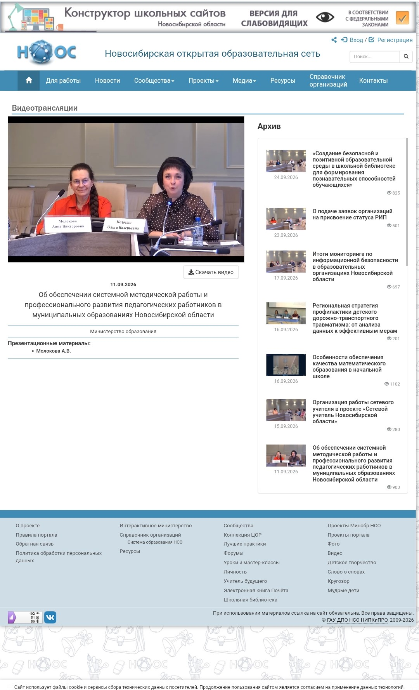
11.09.2026
Об обеспечении системной методической работы и профессионального развития педагогических работников в муниципальных образованиях Новосибирской области
https://edu54.ru/videocast/view/1713685

Slide 23
Важно учесть при планировании работы:
План мероприятий по реализации Основ государственной языковой политики Российской Федерации на территории Новосибирской области на 2026-2030 годы, утвержденный заместителем губернатора Новосибирской области 03.07.2026 г.
1) организация и проведение мероприятий, содействующих развитию функциональной культуры речи у обучающихся и педагогов;
2) организация и проведение мероприятий, посвященных:
Дню славянской письменности и культуры,
Дню русского языка,
- Дню народного единства,
- Международному дню распространения грамотности,
- Международному дню родного языка,
- Дню языков народов Российской Федерации,
- юбилейным датам писателей;
3) организация участия в литературно - патриотическом проекте «Русские чтения», реализуемом Общероссийской общественно-государственной организации «Ассамблея народов России» и др.

Slide 24
ГОРОДСКИЕ МЕРОПРИЯТИЯ, КОТОРЫЕ ВАЖНО УЧЕСТЬ ПРИ ПЛАНИРОВАНИИ РАБОТЫ
Ноябрь 2026 – творческие встречи с молодыми специалистами
Октябрь 2026-март 2027 - мероприятия для обучающихся и педагогов по подготовке ГИА «Каникулярные сессии» и «Открытые уроки»
30.03.2027 – городской методический ПРОактив по вопросам
реализации Концепции исторического просвещения

Slide 25
Рабочая программа по предмету
1. Структура соответствует требованиям (п.31 ФГОС СОО, п.32.1 ФГОС ООО).
2. В ФРП внесены кодификатор требований к результатам освоения ООП, выделены кодификаторы проверяемых на ОГЭ, ЕГЭ требований и элементов содержания; включено поурочное планирование в рабочие программы учебных предметов непосредственного применения «Русский язык», «Литература» (приказ Минпросвещения России от 9 октября 2024 года № 704 «О внесении изменений в некоторые приказы Министерства просвещения Российской Федерации, касающиеся федеральных образовательных программ начального общего образования, основного общего образования и среднего общего образования»).

Slide 26
Рабочая программа по предмету
3. Внесены изменения: по учебному предмету «Литература» изменено наименование темы урока - в 9 классе - № 75, в 11 классе - № 89, 90; обновлены списки произведений для внеклассного чтения (внесены стихотворения патриотической направленности, например, «Бог» Г.Р. Державина, «Клеветникам А.С. Пушкина, «К славянам» Ф.И. Тютчева, «К не нашим» Н.М. Языкова» (приказ Министерства просвещения Российской Федерации от 08.10.2025 № 729 «О внесении изменений в некоторые приказы Министерства просвещения Российской Федерации, касающиеся федеральных образовательных программ начального общего образования, основного общего образования и среднего общего образования»).
4. Понятие «предметная область» заменено на понятие «учебный предмет» или исключено из текста (приказ Министерства просвещения Российской Федерации от 10.11.2025 № 808
«О внесении изменений в некоторые приказы Министерства просвещения Российской Федерации, касающиеся федеральных образовательных программ начального общего образования, основного общего образования и среднего общего образования»

Slide 27
Приказ Министерства просвещения РФ от 11.06.2026 г. № 414 «Об утверждении федерального государственного образовательного стандарта среднего общего образования» (зарегистрирован Министерством юстиции 17.09.2026, регистрационный № 88304).
Письмо Министерства просвещения Российской Федерации от 22 июня 2026 г. № ОК-1799/03 "О направлении списков литературы» (произведения 1) включенные в ФОП ООО, СОО; 2) рекомендованные для внеклассного чтения; 3) патриотической направленности, созданные современными писателями).
Письмо Министерства образования НСО от 31.08.2026 № 12190/25 «О направлении информации» (методические рекомендации для педагогических работников общеобразовательных организаций по применению в профессиональной деятельности ИИ).

Slide 28
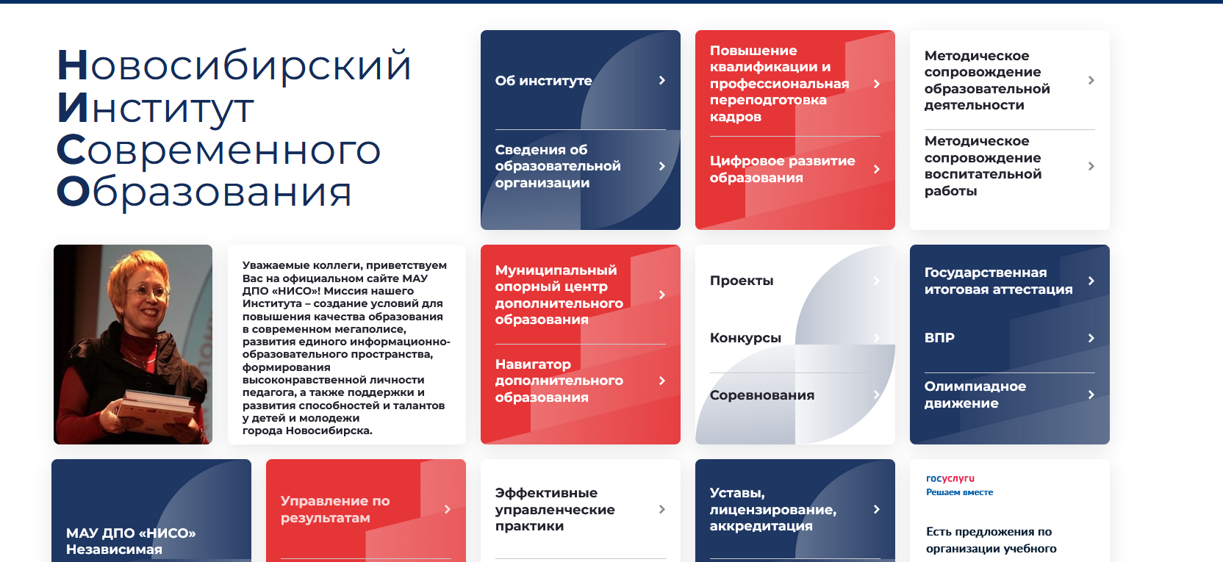

Slide 29
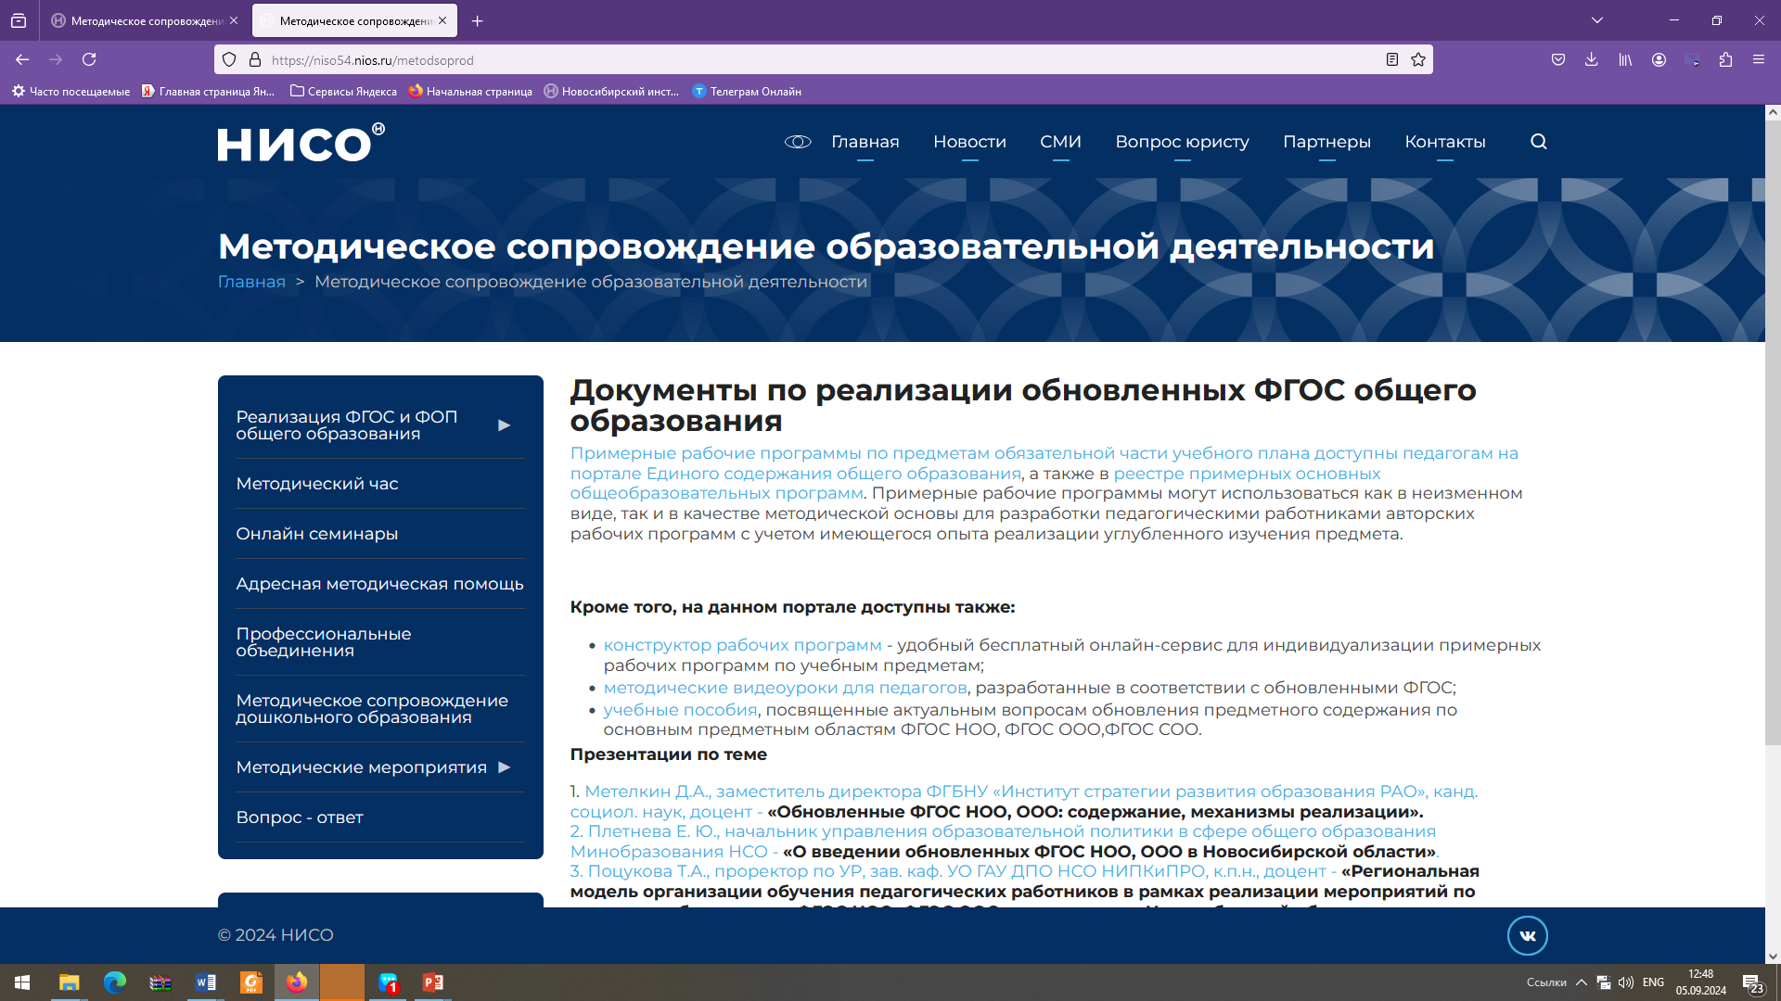

Slide 30
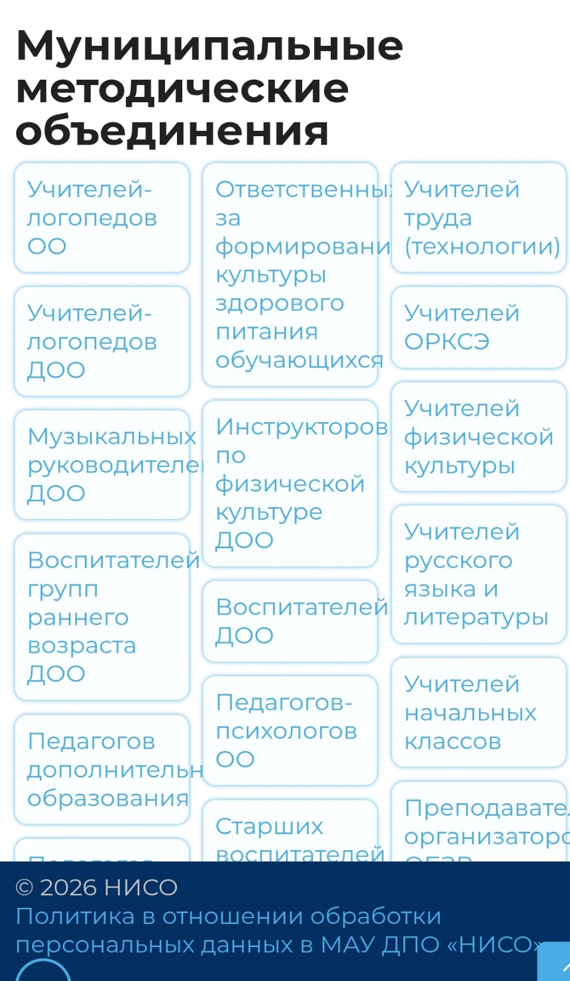
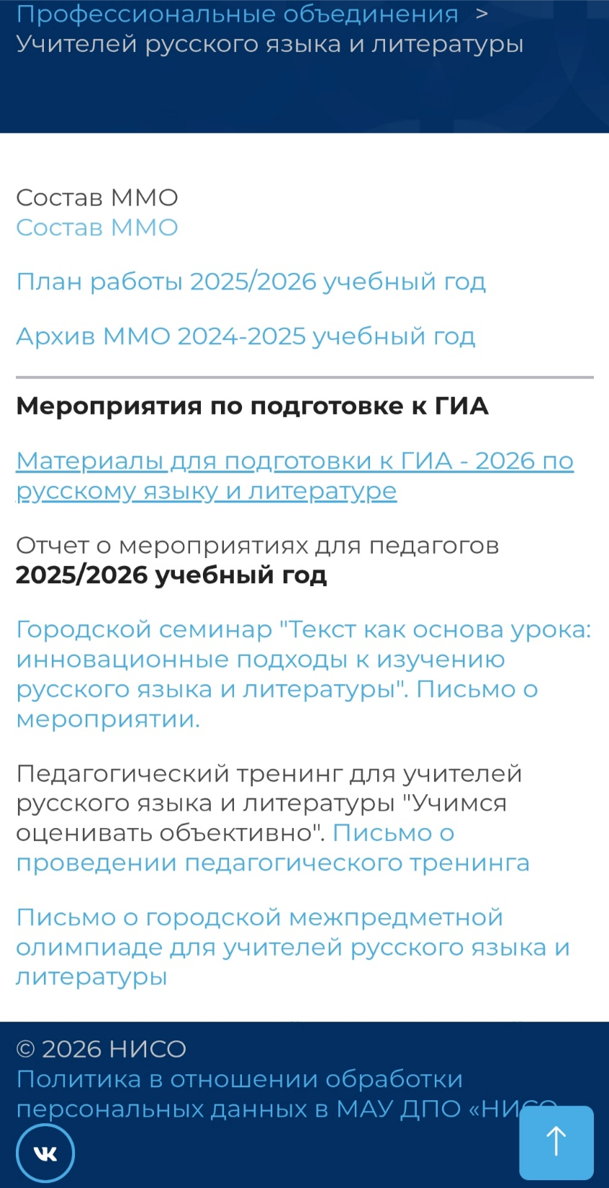

Slide 31

Благодарим за внимание!

